Slide 1
СЪВРЕМЕННИ КОМПЮТЪРНИ СИСТЕМИ

Slide 2
1. Архитектура на фон Нойман
a) Принципи
Аритметичното устройство –
електронна схема
Двоична бройна система – обработка на информацията
Памет – съхранява програми, за
управление
Програма – набор от инструкции извлечени от процесора
Джон фон Нойман
8 декември 1903 – 8 февруари 1957

Slide 3
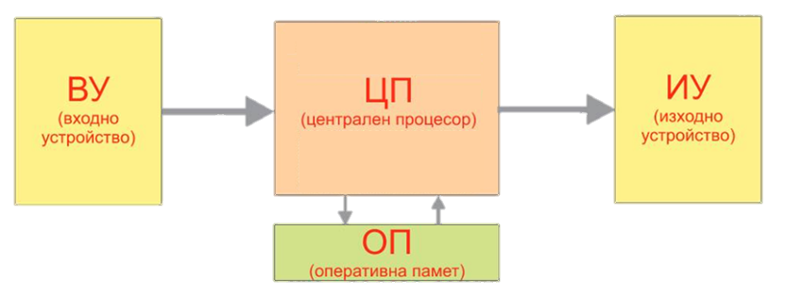
1. Архитектура на фон Нойман
б) Схема

Slide 4
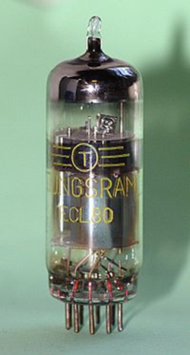
І поколение (1949 - 1958)
2. Поколения компютри
Външна памет – магнитни ленти, перфокарти
Градивни елементи – електровакумни лампи
Еднопрограмен режим
– Изпълняват само една операция по едно и също време
Малка производителност

Slide 5
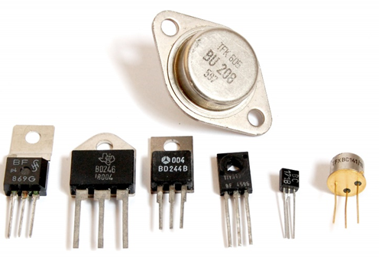
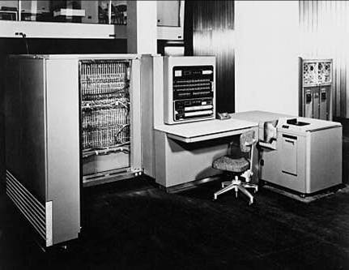
ІІ поколение (1959 - 1963)
Градивни елементи – транзистори
Външна памет – магнитни дискове
По-бързи и по-надеждни в работата си
1957 г. първият език за
програмиране - FORTRAN
1958 г. - изобретена интегралната схема

Slide 6
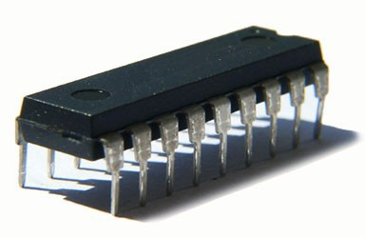
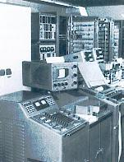
ІІІ поколение (1964 - 1970)
Градивни елементи – интегрални схеми
Външна памет – магнитни дискове
Изпълняват няколко програми едновременно
– 10 000 000 действия за сек.
Операционни системи – Unix
Приложен софтуер
1964 г. - Дък Енгелбърт измисля и патентова мишката
Джобен калкулатор
1968 г. - Първият микропроцесор – Intel
1969 г. – Завършен е военният проект ARPANet

Slide 7
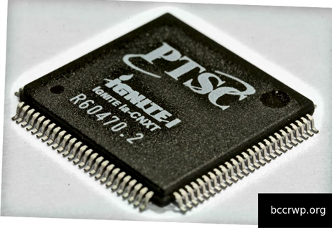
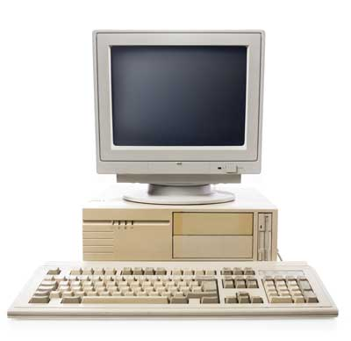
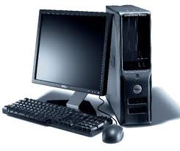
ІV поколение (1971-2003)
Intel произвежда първия микропроцесор в света – Intel 4004
Интегрални схеми с висока степен на интеграция, съдържащи около
10000 логически елемента в един кристал
Висока скорост на изпълняваните операции (60000 оп. в сек.), висока производителност

Slide 8
Централен процесор Central processing unit
3. Компютърна конфигурация
Характеристики
Тип на процесора
Тактова честота – МHz, GHz
Кеш памет - L1, L2, L3
Колко битова шина за данни
Колко битова адресна шина поддържа
Физическо свързване

Slide 9
Памети
ROM - Read Only Memory
Постоянна памет
– запомня основните програми и данни, за да може
компютърът да започне
работа
Информация въведена от производителя и не може да се променя от потребителя
RAM - Random Access Memory
ОПЕРАТИВНА ПАМЕТ
Памет с произволен достъп
– Служи за съхраняване на
програмите и данните, с които в
момента работи процесора
Енергозависима

Slide 10
Дискови устройства
HDD - механични
Капацитет – 10ТВ
Скорост навъртене 5400 -15000 rpm
Скорост на запис и четене на файл
50 MB/s - 150 MB/s
Размери
– 3,5“ –настолни; 2,5“ – лаптопи
SSD – полупроводникови
Капацитет – 2ТВ
Скорост навъртене - няма – флаш памет
Скорост на запис и четене на файл
– 500 MB/s - 600 MB/s

Slide 11
Дискови устройства
HDD - механични
SSD – полупроводникови

Slide 12
Дънна платка Motherboard - Mineboard
Обединява всички компоненти на една компютърна система
Синхронизира техните действия

Slide 13
Видеокарта
Графичен процесор
Честота
Инструкции
Ядра – няколко хиляди
Оперативна памет
МHz – тип GDDR1 – GDDR5
Слот за дънна платка

Slide 14
Захранващ блок
Захранва всички компоненти
Мощност
– 400 - 500 W
– Геймърски поне 600 W

Slide 15
Монитори
Размер на екрана – инчове
Резолюция - HD 1920x1080
Честота на опресняване - MHz
Време за реакция - 3 – 5 ms
Яркост – 300 cd/m²
Ъгъл на видимост – 178^{o -} 179º
Контраст - 5 000 000 : 1

Slide 16
Разчитане на компютърна конфигурация
CPU RAM HDD Videocard Optical Sound card LAN Case Power supply Ports Monitor | Intel Core i5-3470 (2 Cores/4Threads) 3.2GH 8GB DDR3/ 1600MHz Seagate 1000GB SATA III, 7200 rpm Intel HD Graphics 2000 DVD-RW DL Drive Super Multi SATA/Blu-ray disc 5.1 Conexant CX 20642 10/100/1000 MBity/s Realtek 175 x 425 x 353 mm 280W 2xMouse/Keyboard (PS/2), 3xAudio, 1xVGA, 1xDVI-D, 1xEthernet (RJ-45), 1xeSATA, 8xUSB 2.0, 4xUSB 3.0 Fujitsu L22T-5 LCD, 1920x1080 pixel, DVI, 2x2W, 5ms
Разгледайте предложената компютърна конфигурация и отговорете на въпросите.
1. Каква е големината на монитора?
2. Каква е големината на твърдия диск?
3. Записващо ли е DVD устройството?
4. Колко ядра има процесора?
5. Каква е тактовата честота на процесора?
6. Колко е оперативната памет?
7. Колко е паметта на видео картата?
8. Каква е разделителната способност на монитора?
9. Колко общо USBпорта има?

